Slide 1

ALPHA PM
- ГАЗОВАЯ ИНЖЕКТОРНАЯ СИСТЕМА -

Slide 2
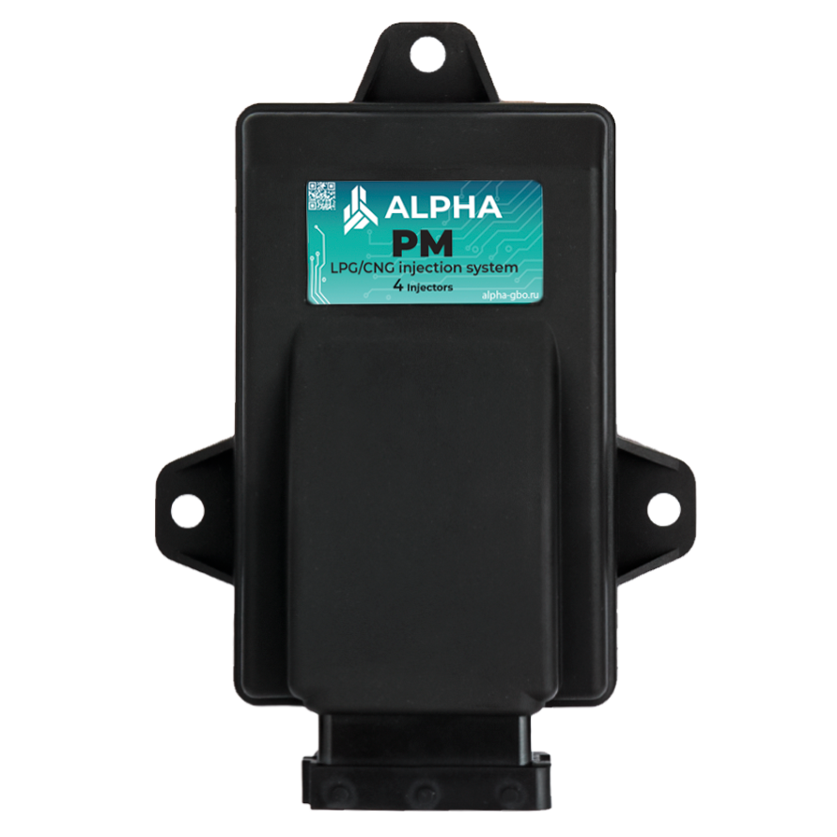
Электронный блок управления для перевода
бензиновых моторов (3-4 цилиндра)
на газ (LPG и СNG) от компании Tegas.
Производится в легком, ударопрочном, влагозащищенном пластиковом корпусе.
Работает со всеми видами впрыска топлива, кроме непосредственного впрыска.
Блок поддерживает наиболее совершенные алгоритмы управления впрыском газа. Возможно подключение к диагностической шине OBD с помощью устройства TE-Z8 (K-Line).
Позволяет использовать комбинированный датчик давления и температуры газа APS-12 совместно с версией ПО не ниже 5.20 и прошивкой блока не ниже v3.84.
Использует жгуты-рассечки бензиновых инжекторов AM-HR, оснащённые широким диапазоном разъёмов (10 типов), а также позволяет использовать универсальный жгут-рассечку в случае отсутствия возможности подключения к разъёмной части. Эти обновления позволяют существенно упростить и ускорить монтаж оборудования, а также, в результате применения стандартных комплектующих, позволяют унифицировать элементную базу систем ALPHA.

Slide 3
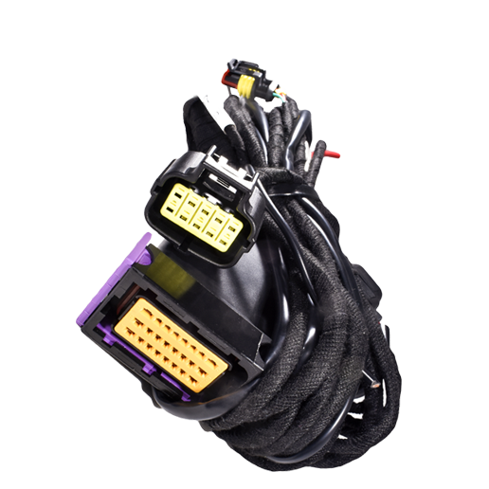
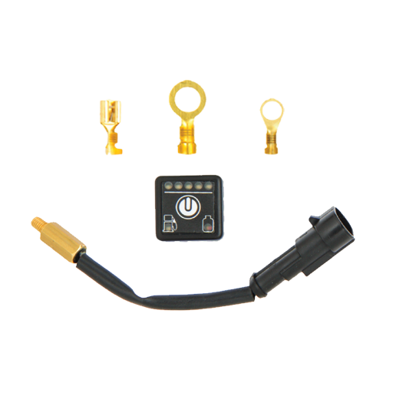
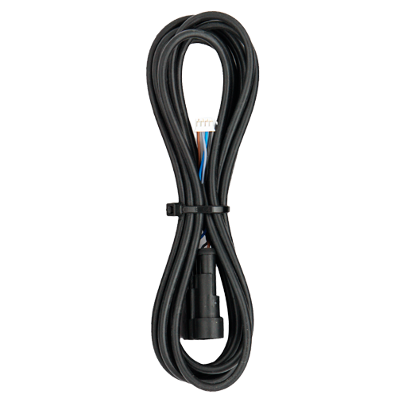
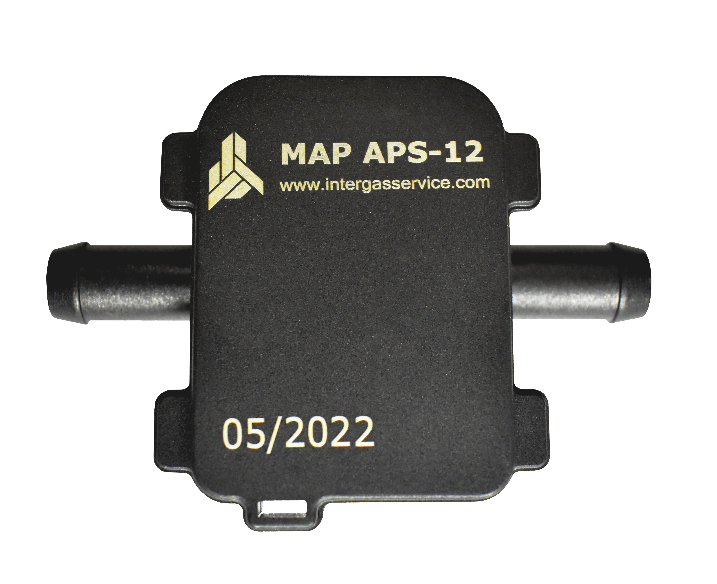
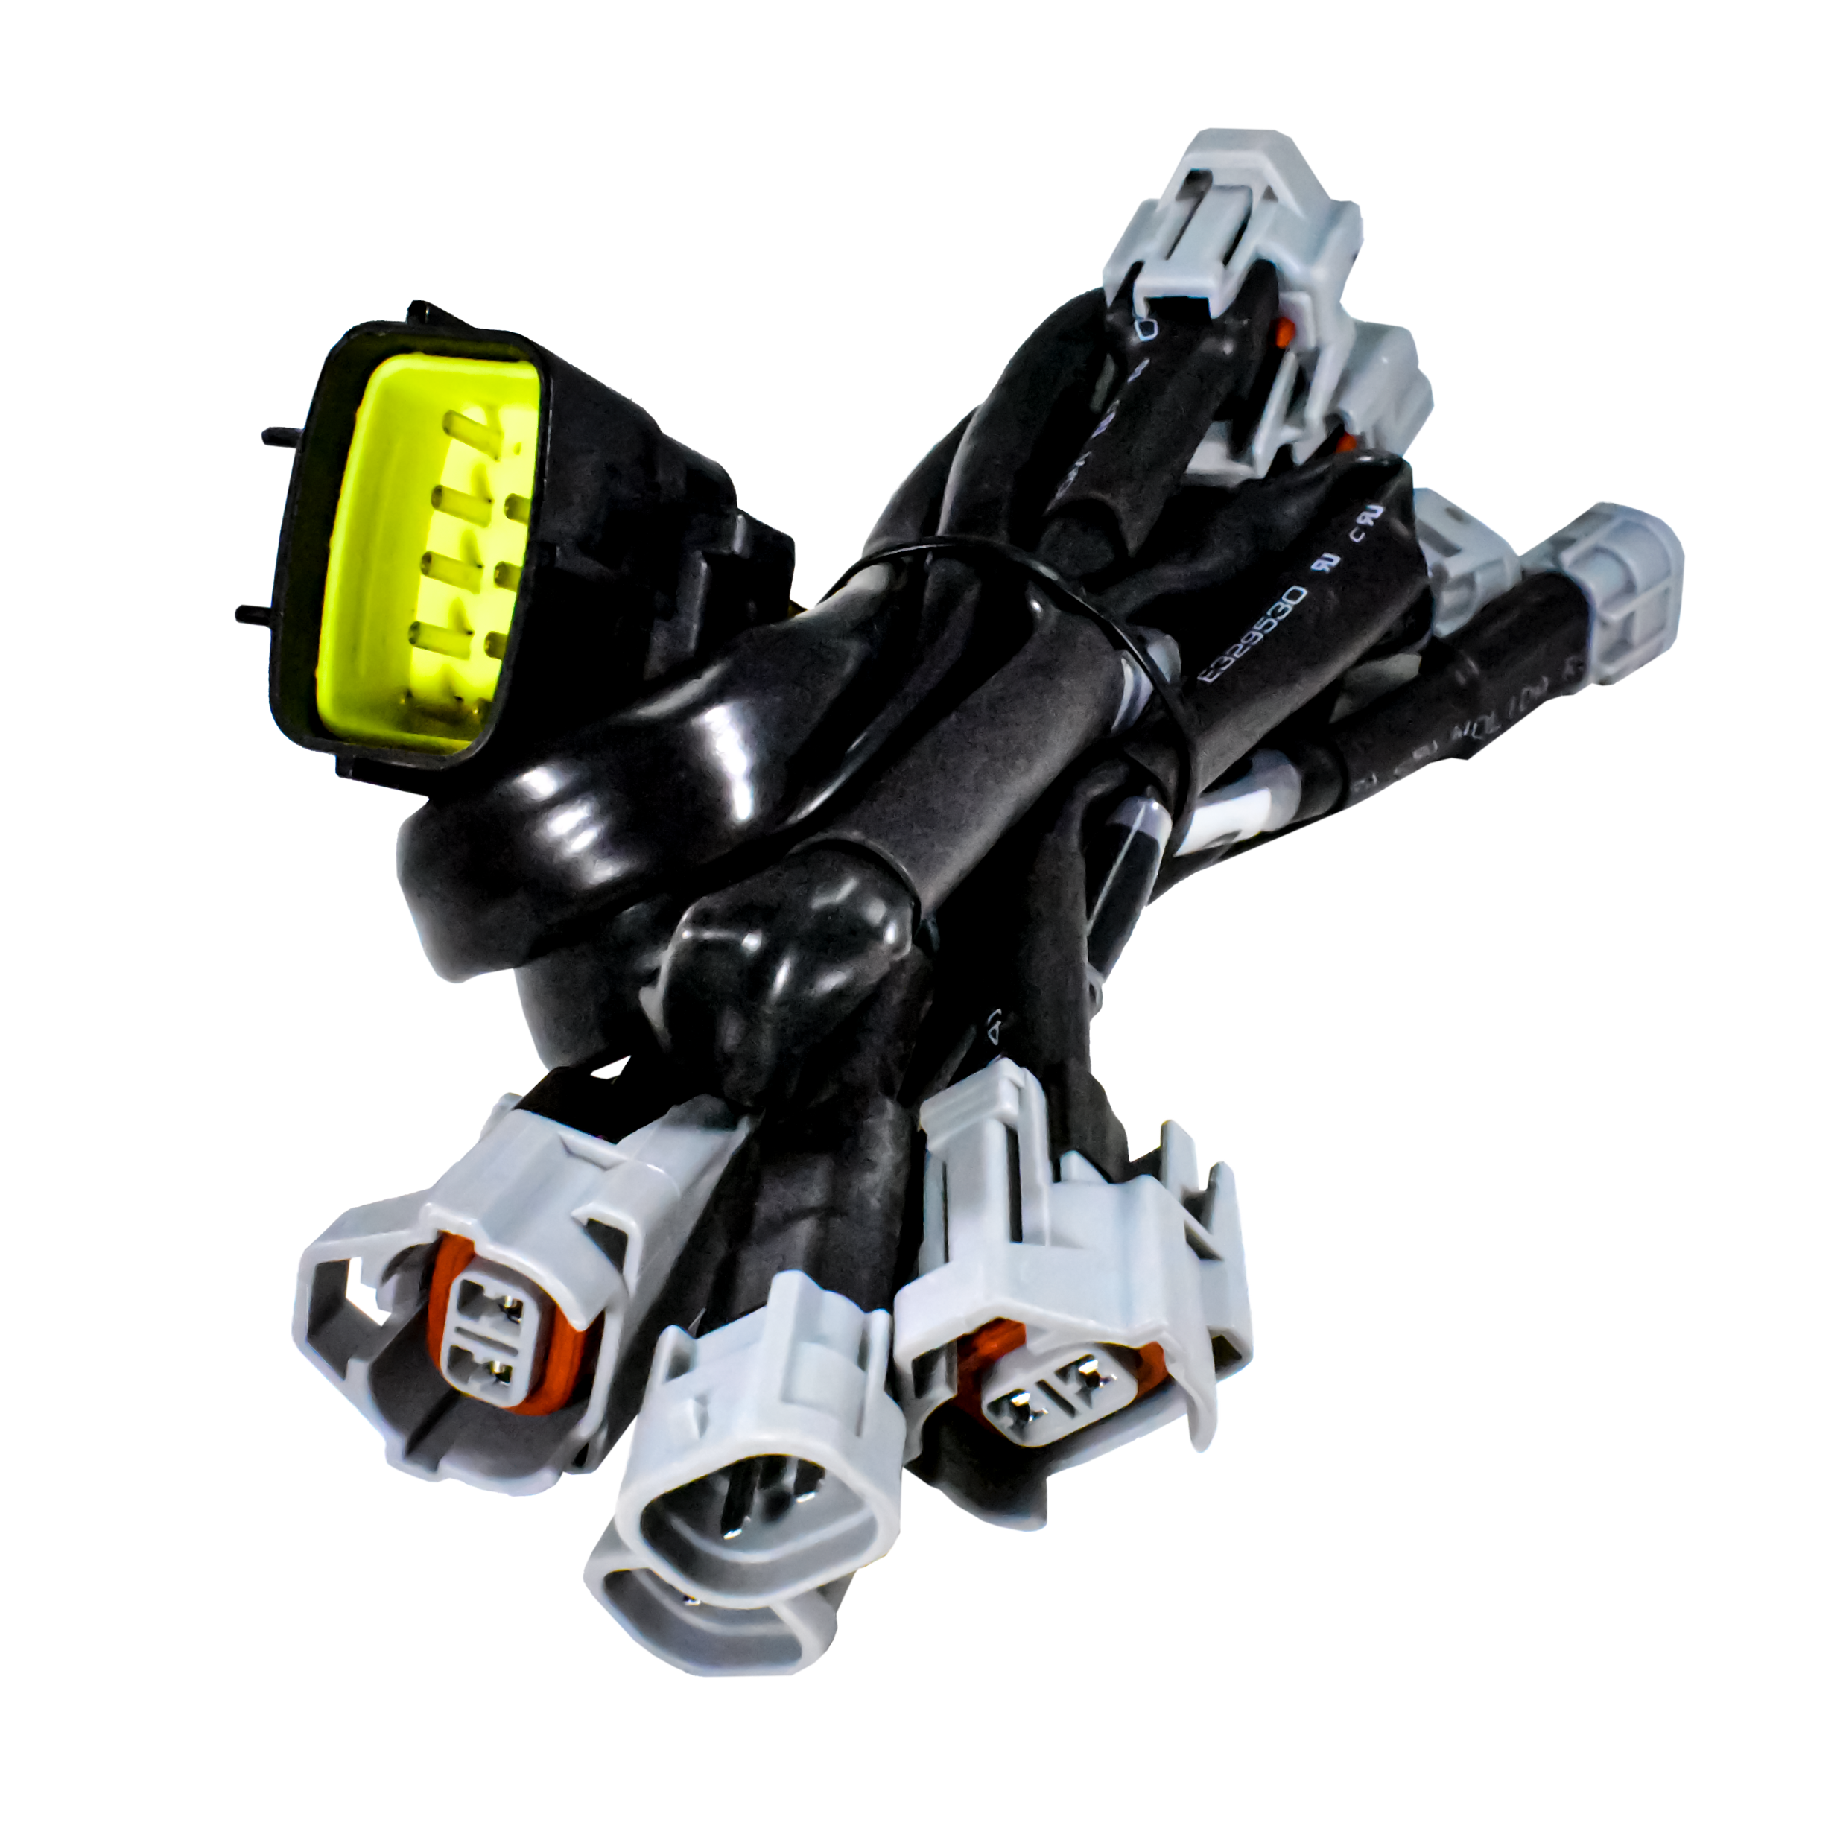
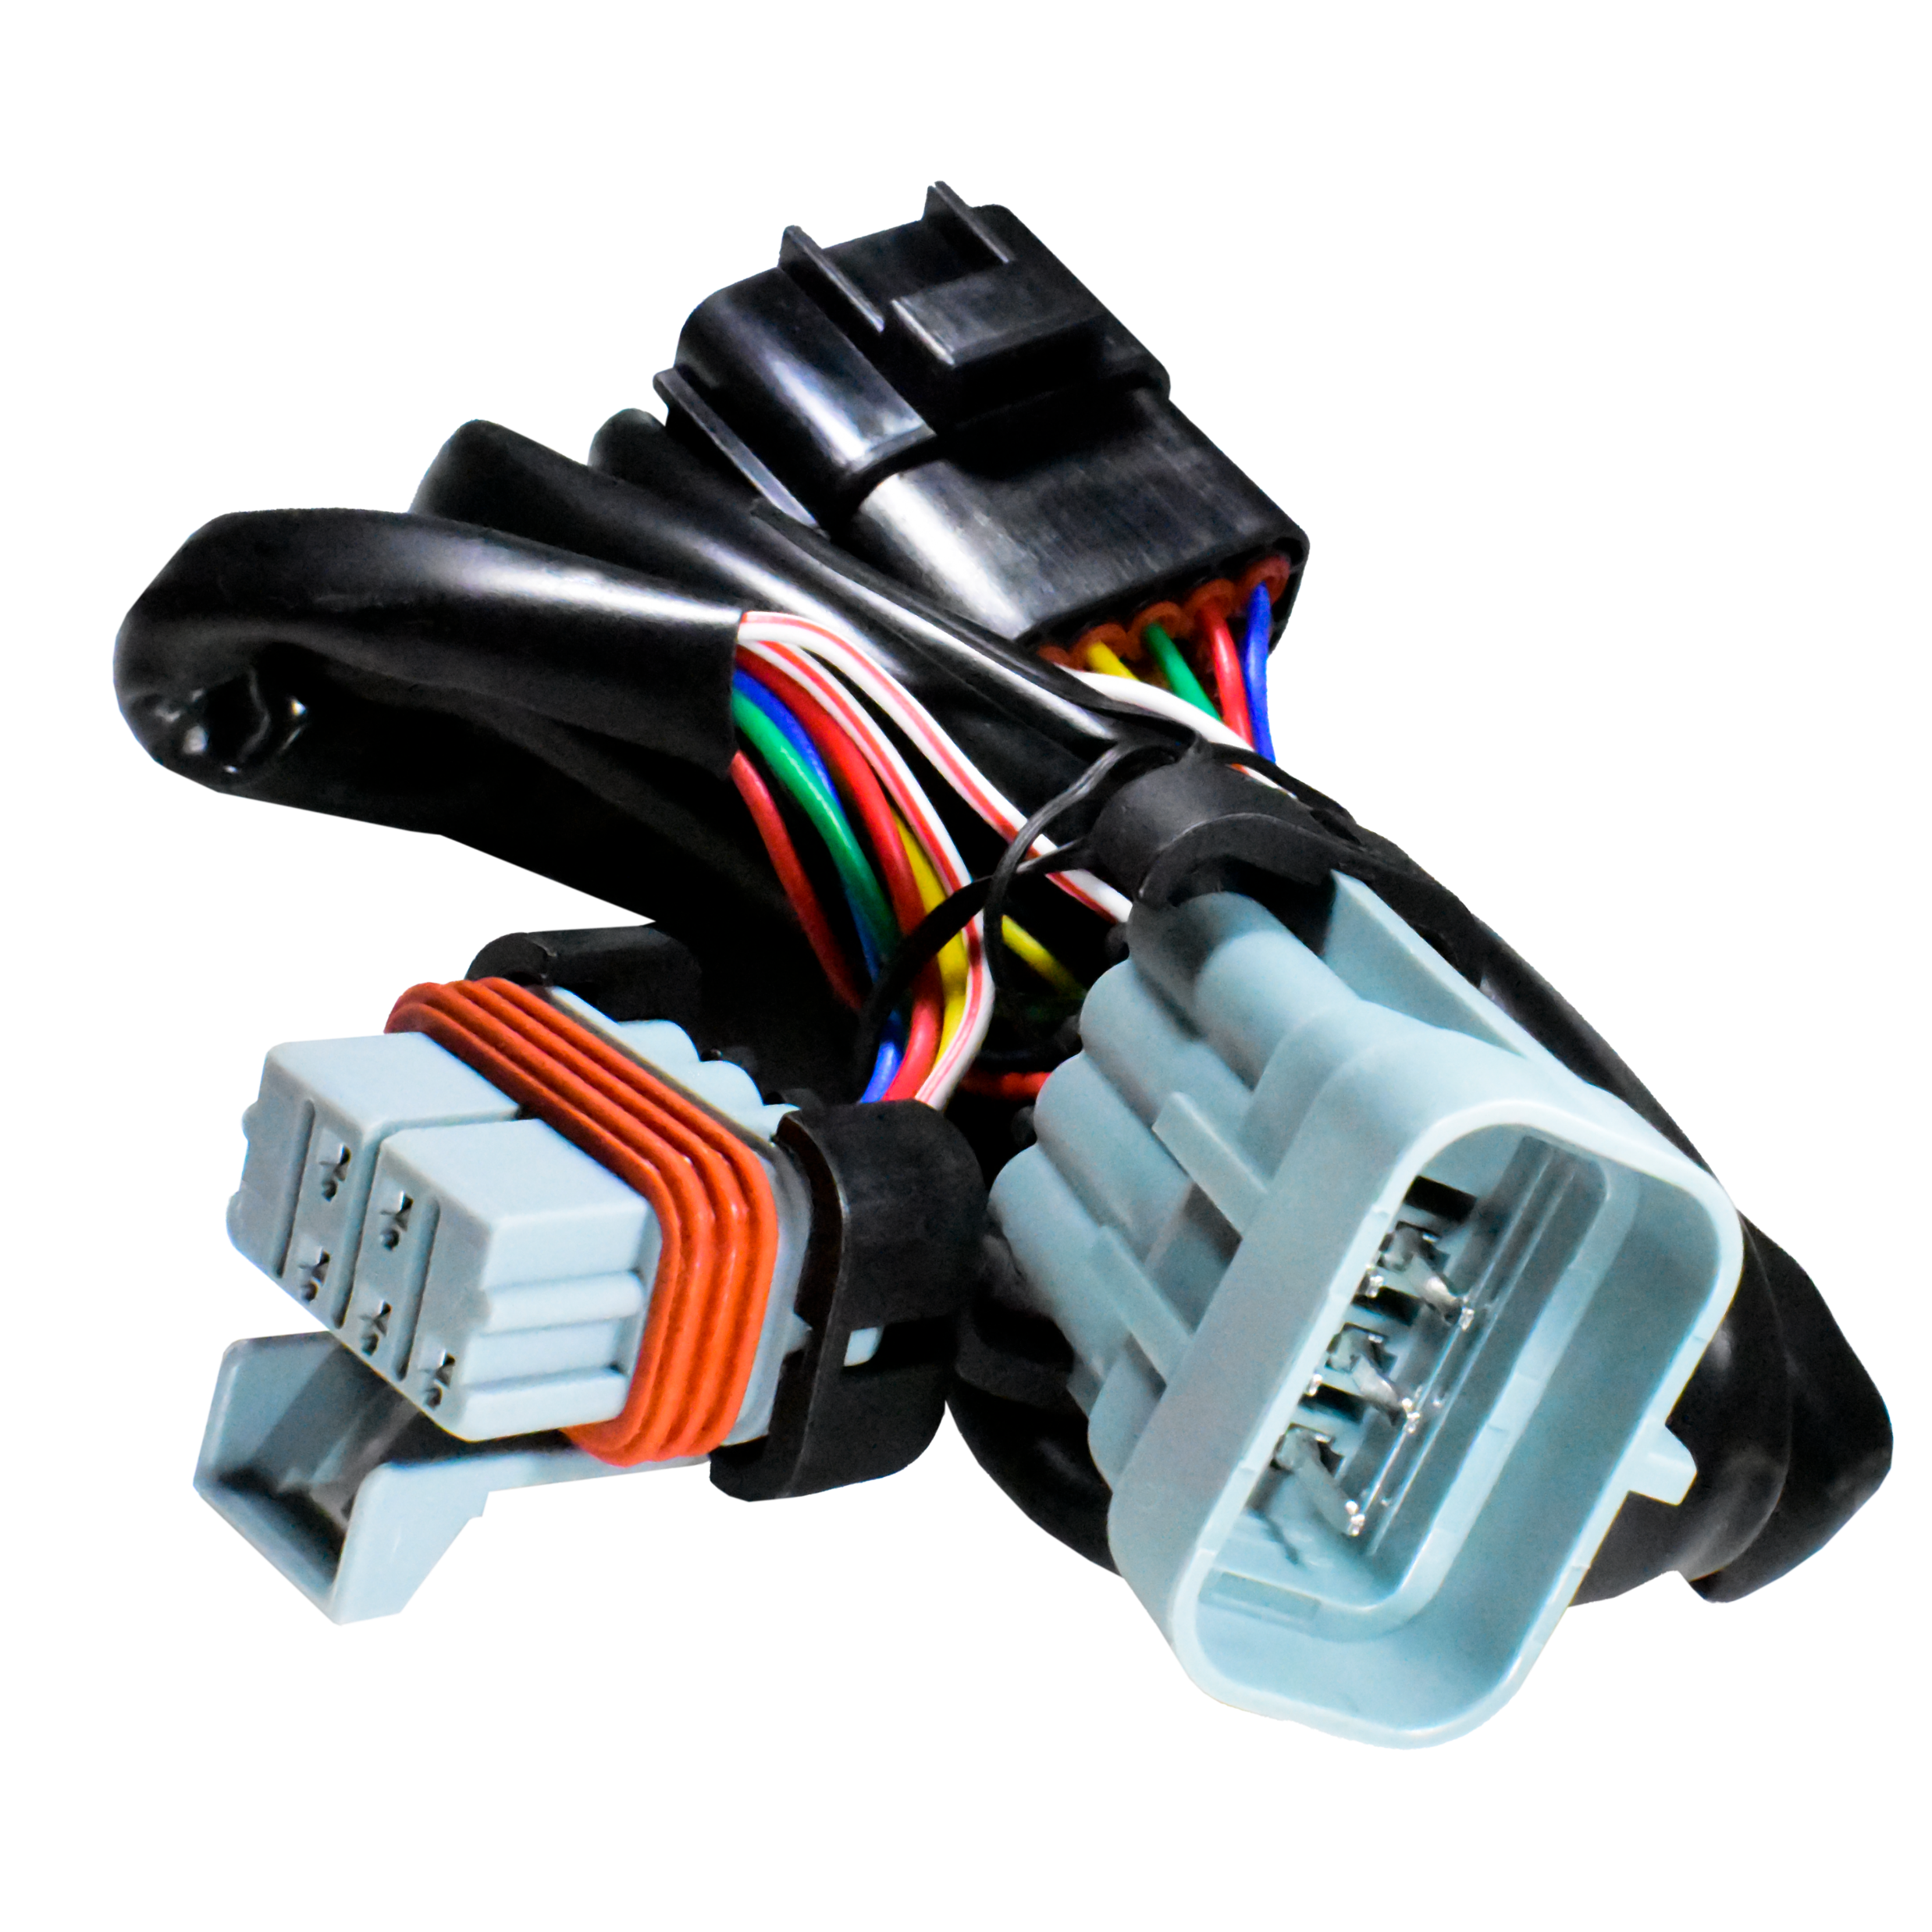
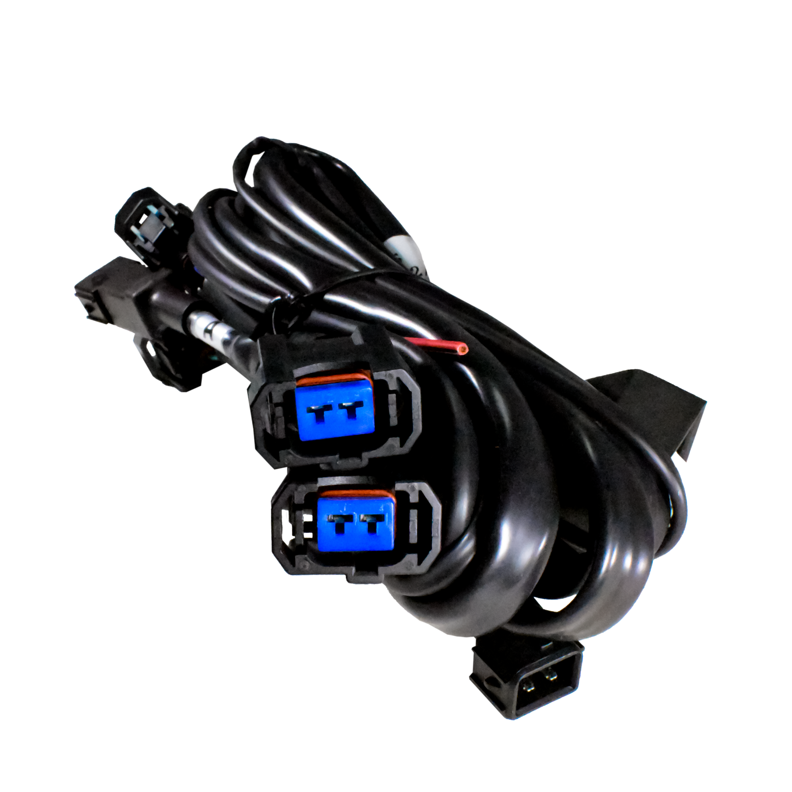
Состав комплекта
Монтажный комплект;
Переключатель вида топлива с индикатором режимов работы и уровня топлива;
Датчик температуры редуктора
Датчик давления/разрежения и температуры газа APS-12
Электронный блок управления.
Кабель связи с кнопкой управления
Основной жгут электропроводки
Жгуты отключения бензофорсунок AM-HR (10 разных типов). Поставляются отдельно

Slide 4
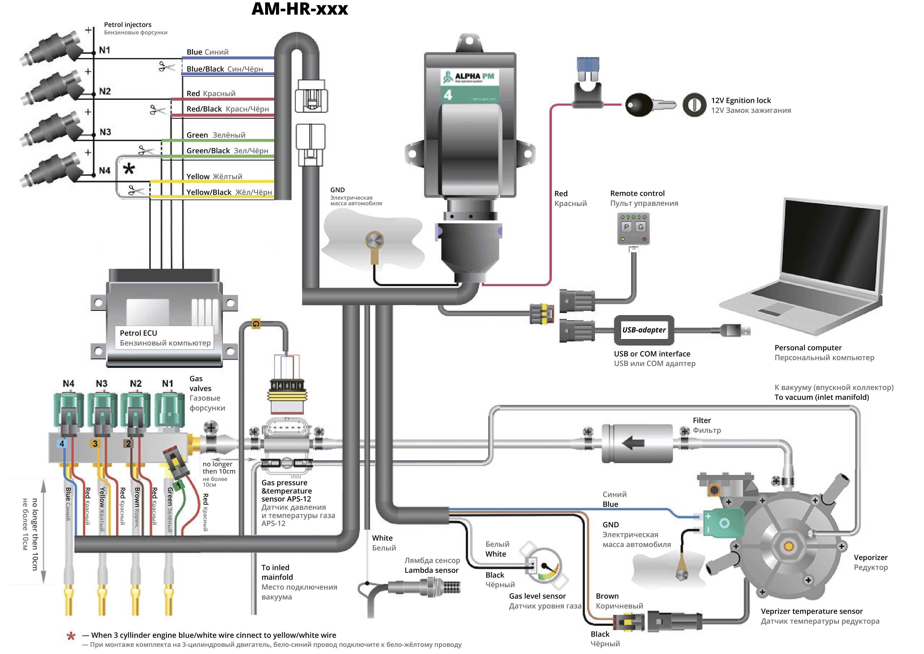

Схема подключения

Slide 5

Монтаж и ПО
Технические возможности
ALPHA PM
Быстрый и удобный монтаж системы;
Каскадный (плавный) переход с бензина на газ;
Предпусковой подогрев газовых инжекторов;
Довпрыск бензина при работе на газе;
Определение утечки газа;
Поддержка работы с газовыми инжекторами широкого круга производителей;
Возможность аварийного сброса избыточного давления редуктора;
Отдельная регулировка впрыска для каждого газового инжектора;
Отсчёт времени работы системы на газе и бензине раздельно;
Аварийный запуск системы на газе;
Возможность продолжать движение на газе при выходе из строя датчиков системы.
Программное обеспечение
ALPHA PM
Для корректной работы версии 5.20 требуется выполнить последовательность действий:
Удаление предыдущих версий программы с рабочего компьютера;
Установка инсталлятора 5.20 производится ТОЛЬКО от имени администратора, а не по клику по иконке;
Запуск установленного инсталлятора также осуществляется от имени администратора;
Для использования в составе системы Альфа РМ датчика APS-12 необходимо обновить ПО блока до версии 3.84.
Если этого не сделать, то датчик APS-12 будет отсутствовать в закладке выбора датчиков;
Повторная попытка пользователя подключиться к блоку Alpha РМ инсталлятором версии ниже 5.20 приведет к автоматической замене в программе датчика APS-12 на датчик TEGAS 4PIN!
Программное обеспечение и инструкцию по установке можно скачать по ссылке
https://intergasservice.ru/downloads/

Slide 6



intergasservice.ru
alpha-gbo.ru

